Slide 1
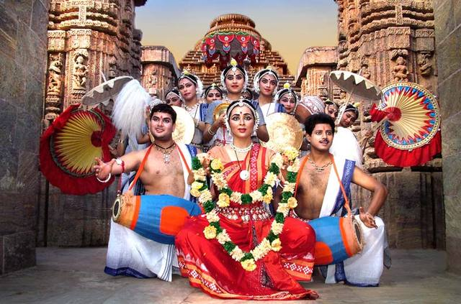
Індійський танець

Slide 2
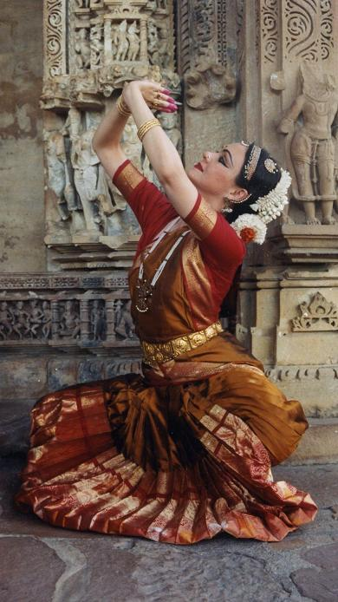
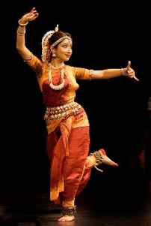
Класичний індійський танець - найдавніший танець у світі. Немає більш досконалого народного танцю, ніж танець індійської народності. Коріння його глибоко релігійні і спрямовані на радість богам.

Slide 3
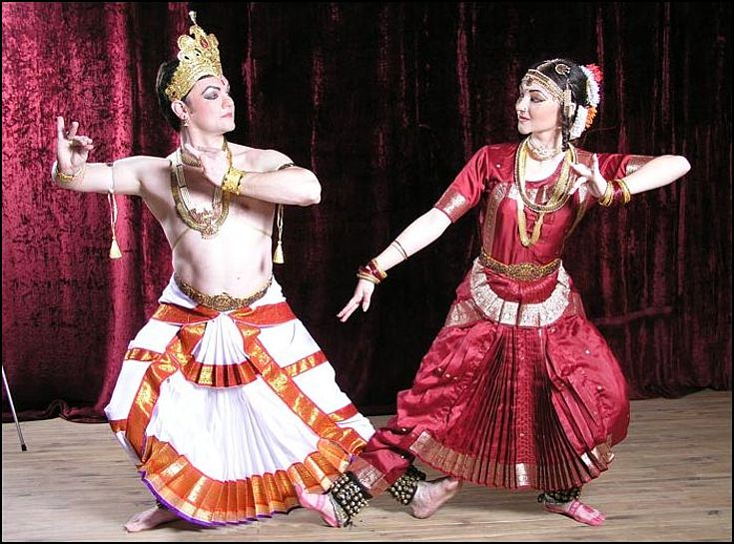
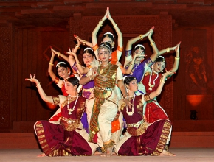
Танець в Індії є невід’ємною частиною и культурної спадщини та сполучною ланкою між минулим і сьогоденням. Найдавніші індійські танці розроблялися за мотивами давніх міфів та легенд. На фресках та рельєфах, у скульптурах стародавніх храмів збереглися зображення танцюючих людей і навіть богів, яких також нерідко змальовували в різноманітних танцювальних позах і композиціях.

Slide 4
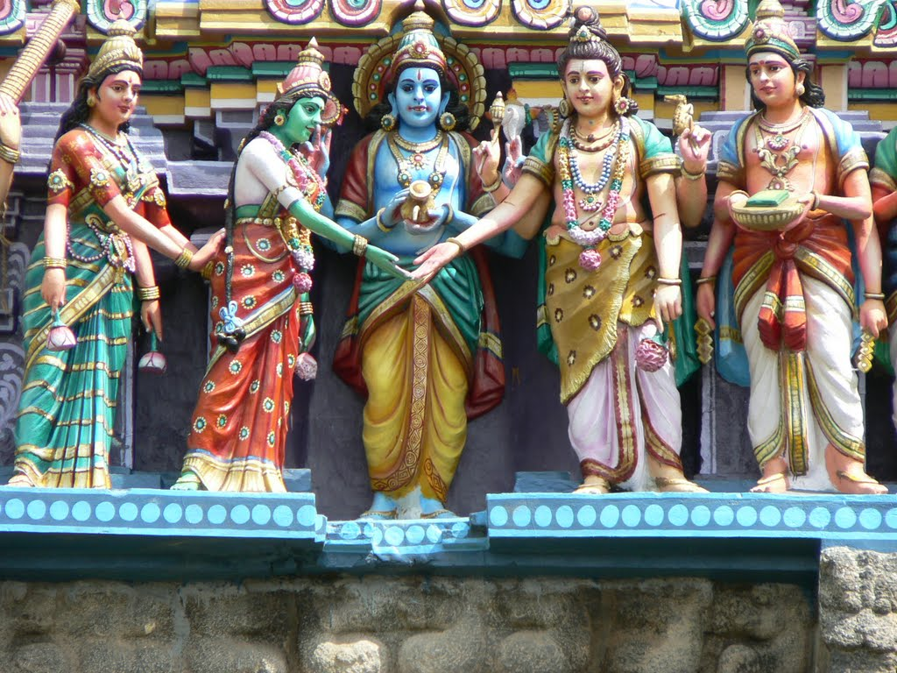
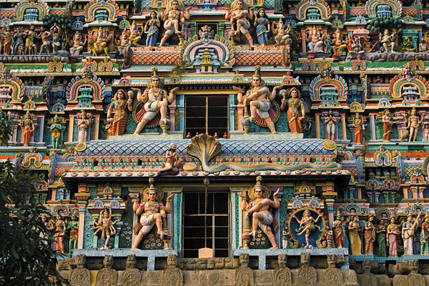
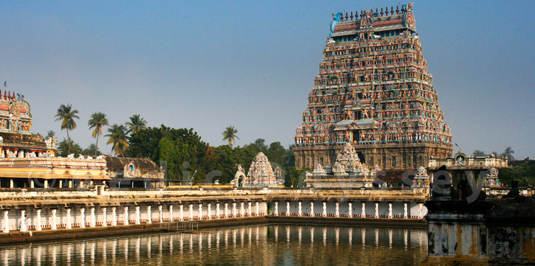
Барельєфи храму Шиви в Чидамбарамі зображають 108 канонічних поз-рухів класичного танцю Бхарат Натьям.

Slide 5
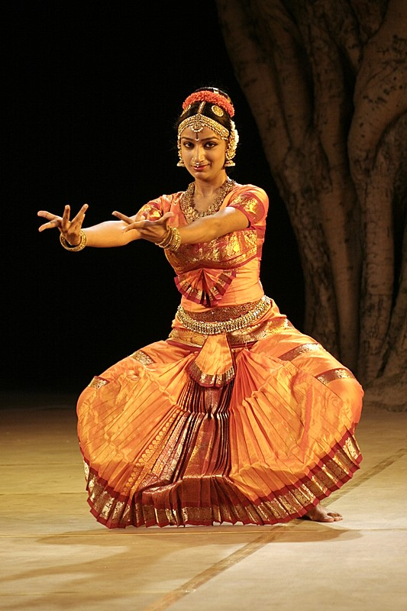
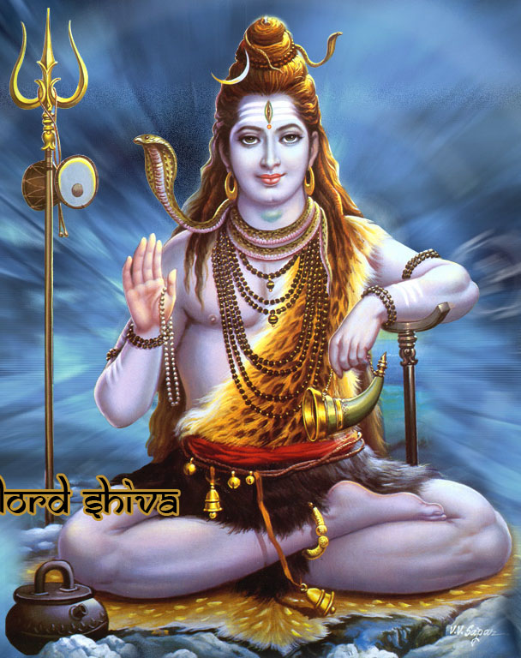
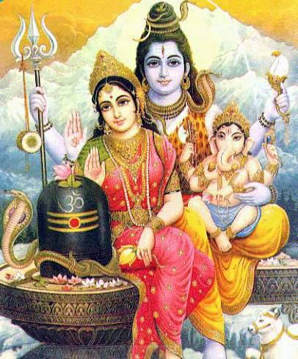
В Індії вважається, що творцем і першим виконавцем танців був бог Шива, якого називали також Царем танцю. У Стародавній Індії танець був обов´язковою частиною релігійного ритуалу. Його виконували танцівниці — баядерки, які жили при храмі й присвячували своє життя богові. Маленькими їх віддавали на виховання до храмів і посвячували у «девадасі» — тих, хто танцює для богів. Їхні танці мали магічне культове значення та відтворювали індійські легенди: битви і змагання богів, міфологічні сюжети створення світу, філософські притчі. Баядерками ще називали мандрівних танцівниць.
Спеціальні танці виконувалися жерцями релігійних культів — брахманами та дервішами — мандрівними суфійськими монахами-аскетами. Згодом танці увійшли до побуту індійців, але залишилися ритуальними за своїм значенням.

Slide 6
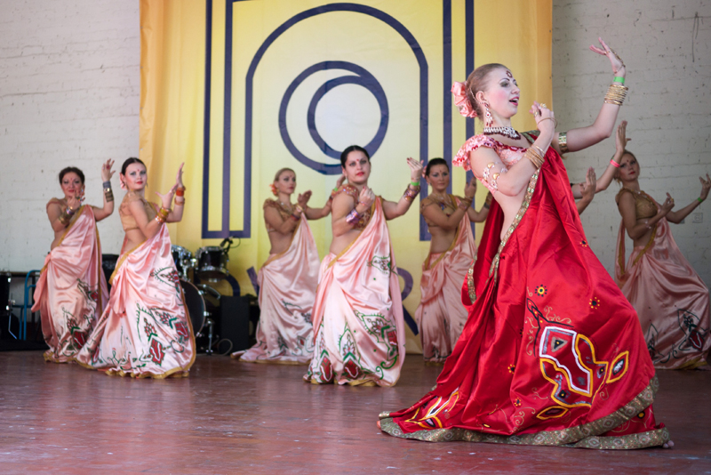
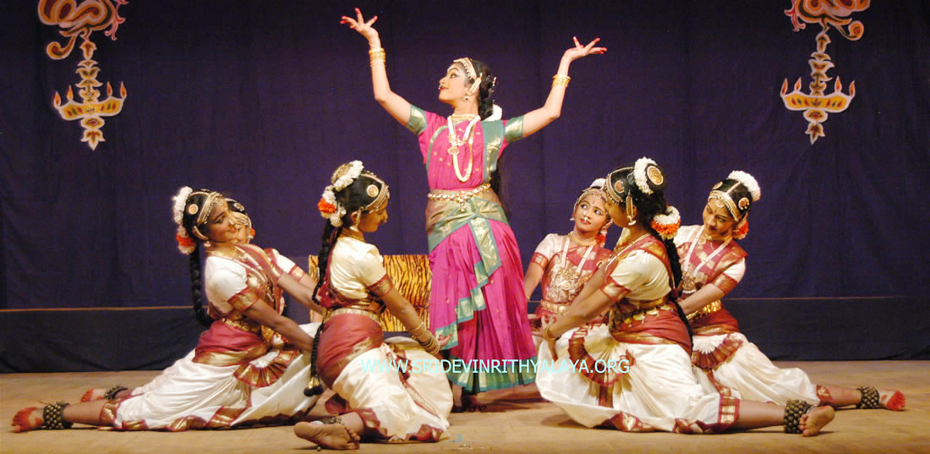
Існують різні специфічні види танців, що зазвичай виконуються на весіллях, громадських заходах, при зборі врожаю чи з початком нового сезону дощів.
Індійські танці поділяють на класичні, напівкласичні, що визнані академією мистецтв Індії, яких навчають у спеціальних школах, народні та естрадні (танці в кінострічках). Танець також грає важливу роль і в традиційному театрі Індії.

Slide 7
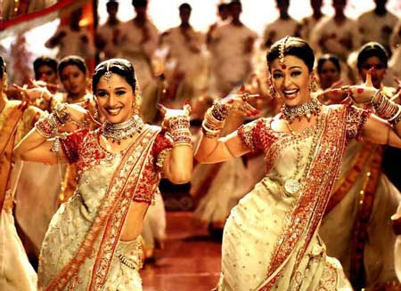
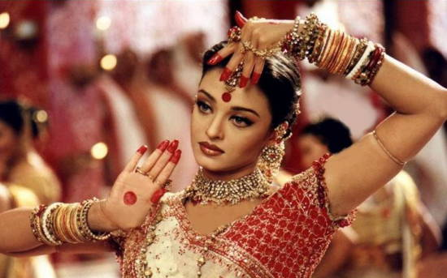
Відомі сім стилів класичного танцю, головними аспектами яких є чистий технічний танець, позбавлений змістовного навантаження, та сюжетний танець, що включає також міміку і жестикуляцію. Особливостями класичного індійського танцю є незвичні пози ніг, які називають «араманді», використання «мудр» — спеціальних жестів, мови пальців. Кожна поза танцю перетворюється на чіткий геометричний малюнок. Окрім того, символічні малюнки створюються певними кроками та ступнями ніг.

Slide 8
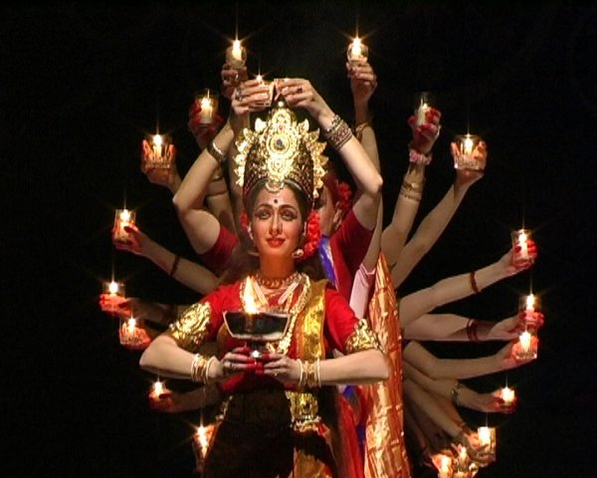
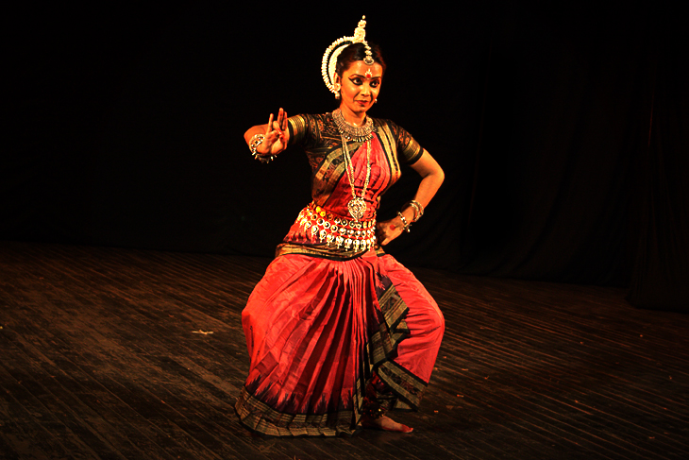
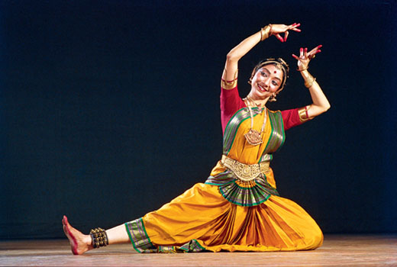
Статичні пози індійського танцю нагадують бойові стійки, тому втримувати своє тіло в такому положенні дуже складно. Спина повинна бути ідеально рівною, кінцівки — напруженими. Будь-яка комбінація рухів виконується тричі, при цьому музичний темп із кожним разом прискорюється. Нерухома голова означає гнів, байдужість. Голова, нахилена вперед, — задоволення і радість. Рух голови по колу — сп´яніння, хвилювання, переживання. Голова, нахилена вбік, — закоханість. Рух голови вгору, потім униз — відчуття самотності. Основні рухи очей: брови підняті, зіниці рухаються від одного кутка ока до іншого означає кохання; сяючий погляд уперед — героїзм; зіниці, що повільно рухаються, — самозаглиблення та спокій. Знаменитий рух шиєю справа наліво означає любов і ніжність.

